Slide 2
Tvorba množného čísla - oblečení
Procvičování pro 3. ročník
Vepisujte do oranžových šipek počty a názvy oblečení.

Slide 3
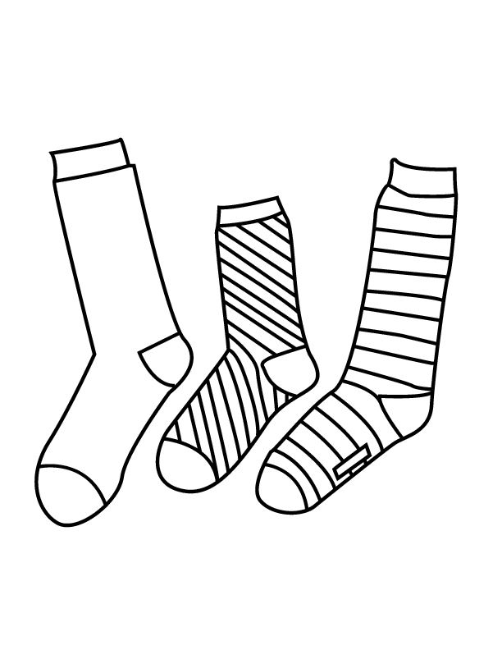
three socks
one cap

Slide 4
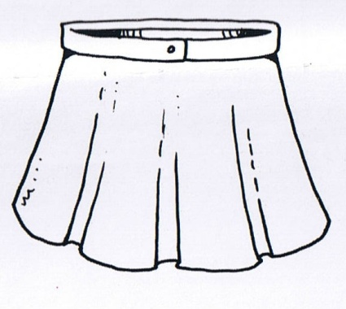
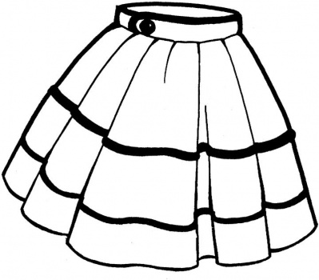
five skirts

Slide 5
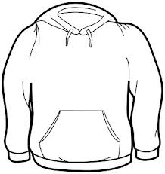
four sweatshirts

Slide 6
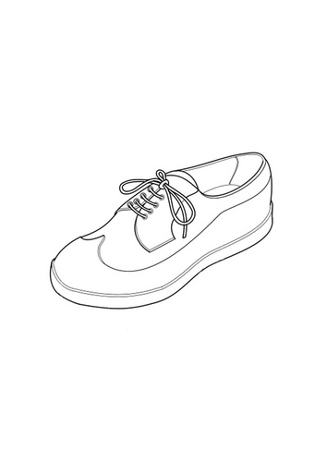
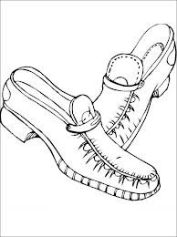
one shoe
two shoes

Slide 7
Zdroje:
http://coloringplanet.com/cgi-bin/new/jump.cgi?v=PDF;ID=3103
http://3d-pictures.feedio.net/cap-coloring-pictures/allcoloringpictures.com*download*cap1.jpg/
http://www.supercoloring.com/pages/skirt/
http://www.manualidadesmussola.com/viewtopic.php?f=74&t=18076
http://www.0to5.com.au/templates/clothing/skirt/
http://www.clker.com/clipart-70171.html
http://www.edupics.com/coloring-page-shoe-i19106.html
http://1coloring-pages.com/mens-shoes-coloring-page.html

